Slide 1
Filozofia 19.storočia – poklasická filozofia
Spoločenské podmienky a predpoklady pre rozvoj filozofie

Slide 2
Spoločenské zmeny v 19.storočí
Hospodársky rozvoj
Rozvoj vedy a techniky
Rozvoj umenia a kultúry
Úlohy: (5. minút)
Spresnite v ktorých hospodárskych oblastiach sa konkrétne prejavili zmeny a ktorých krajín sa hospodársky rozvoj dotkol najviac?
Ktoré vedné disciplíny sa najviac rozvíjali?
Aké umelecké smery sú charakteristické pre 19. storočie?

Slide 3
Spoločenské podmienky
Spoločenský vývoj v 19.storočí ovplyvnili:
  Rozvoj hospodárstva - priemyselná revolúcia v Európe, urbanizácia
  Technické objavy a ich uplatnenie v praxi (Edison a.iní)
  Rozvoj prírodných vied:
    Biológia – Darwinova teória, teória o bunke, genetika
    Chémia – Mendelejev
    Fyzika – termodynamika, elektromagnetické vlnenie
  Kultúra a umenie – od klasicizmu, cez romantizmus k realizmu a impresionizmu ( literatúra, výtvarné umenie, hudba )
  Postavenie človeka v spoločnosti:
    Odcudzenie človeka človeku
    Rozpad tradičných hodnôt
    Hľadanie zmyslu života
    Jednostranná racionalizácia života a.i.

Slide 4
Filozofia – charakteristika a rozdelenie
Scientistický prúd – filozofia má postavenie všeobecnej metodológie k špecifickým vedám.
Patria sem smery:
    Pozitivizmus
    Novokantovstvo
    Marxistická filozofia
2. Antropologicky orientované smery – v centre pozornosti je človek a jeho problémy
Patria sem smery:
    Náboženská filozofia existencie Kirkegaarda
    Voluntaristický iracionalizmus A.Schopenhauera
    Voluntaristická filozofia života F.Nietzscheho
    Ďalšie filozofie života

Slide 5
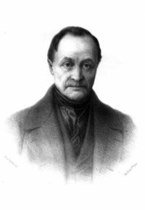
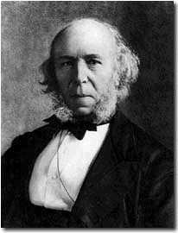

Galéria – Pozitivizmus, liberalizmus
A.Comte J.S.Mill H. Spencer

Slide 6


Novokantovstvo
Ernst Cassirer Heinrich Rickert

Slide 7

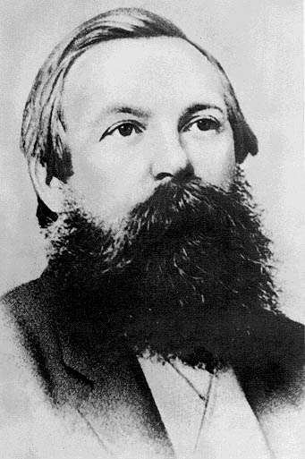
Marxistická filozofia
K. Marx F.Engels

Slide 8

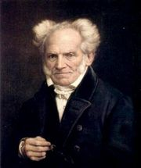
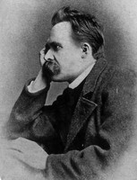
Galéria – antropologické smery
S.Kirkegaard A. Schopenhauer F. Nietzsche

Slide 9
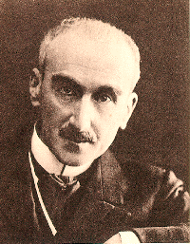
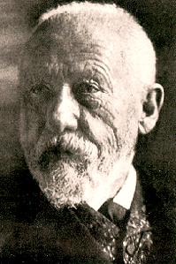

Galéria – filozofia života
H. Bergson W. Dilthey O. Spengler

Slide 10
Ďakujem za pozornosť

